Slide 1
Photorealistic Text-to-Image Diffusion Models with Deep Language Understanding
Корягин Никита

Slide 2
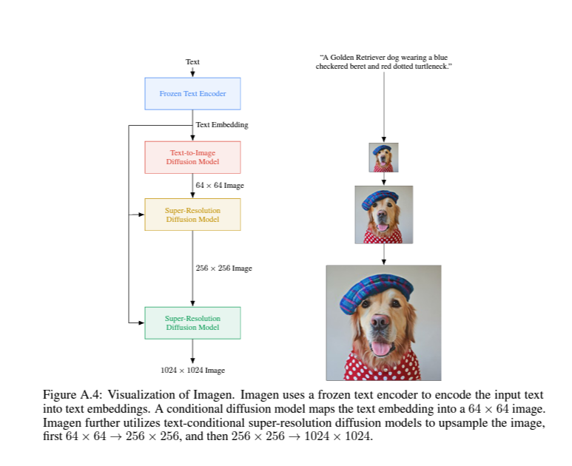
Imagen
Architecture overview

Slide 3
Imagen
Pretrained text encoders
Text encoders
Pretrained
Trained from scratch
On text
On text-image pairs
BERT
T5
CLIP

Slide 4

Imagen
Pretrained text encoders
Text encoders
Pretrained
Trained from scratch
On text
On text-image pairs
BERT
T5
CLIP

Slide 5
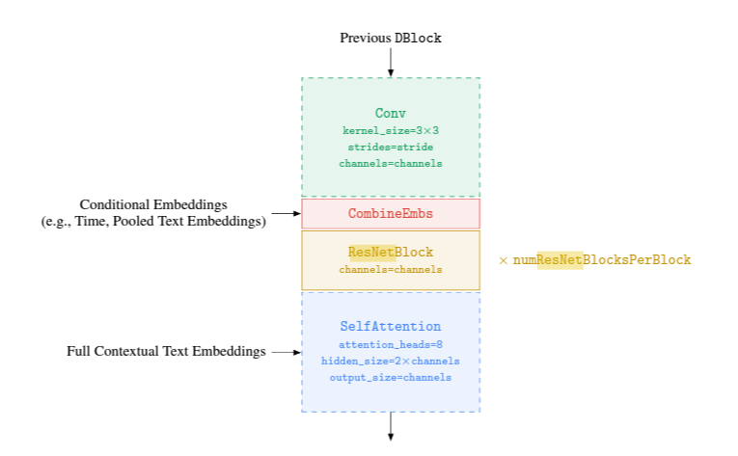
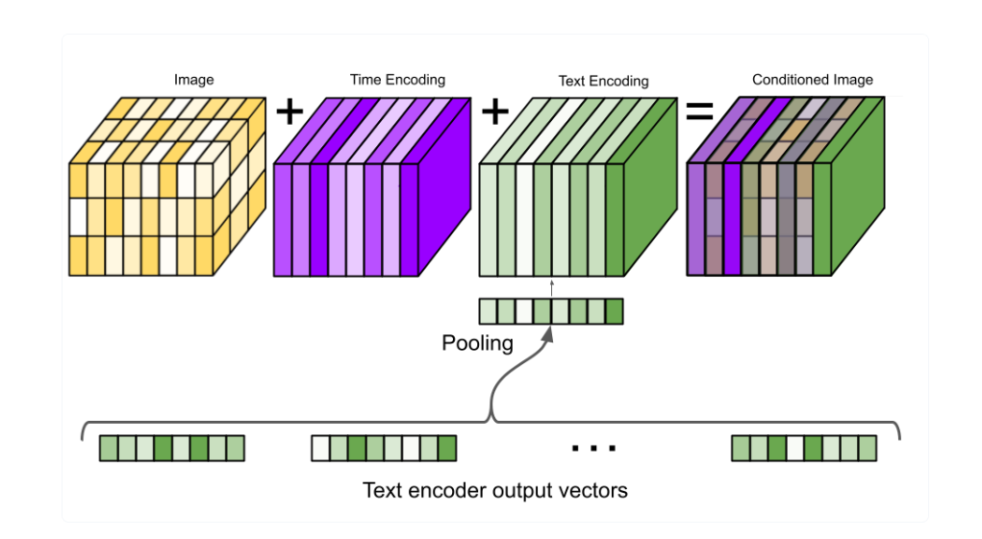
Imagen
Image Generator

Slide 6
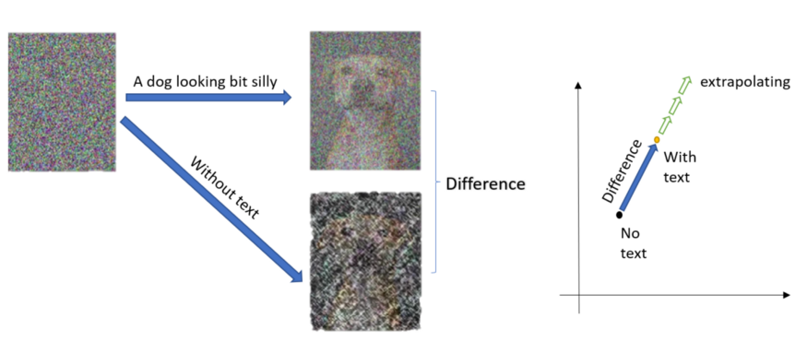
Imagen
Classifier-free guidance

Slide 7
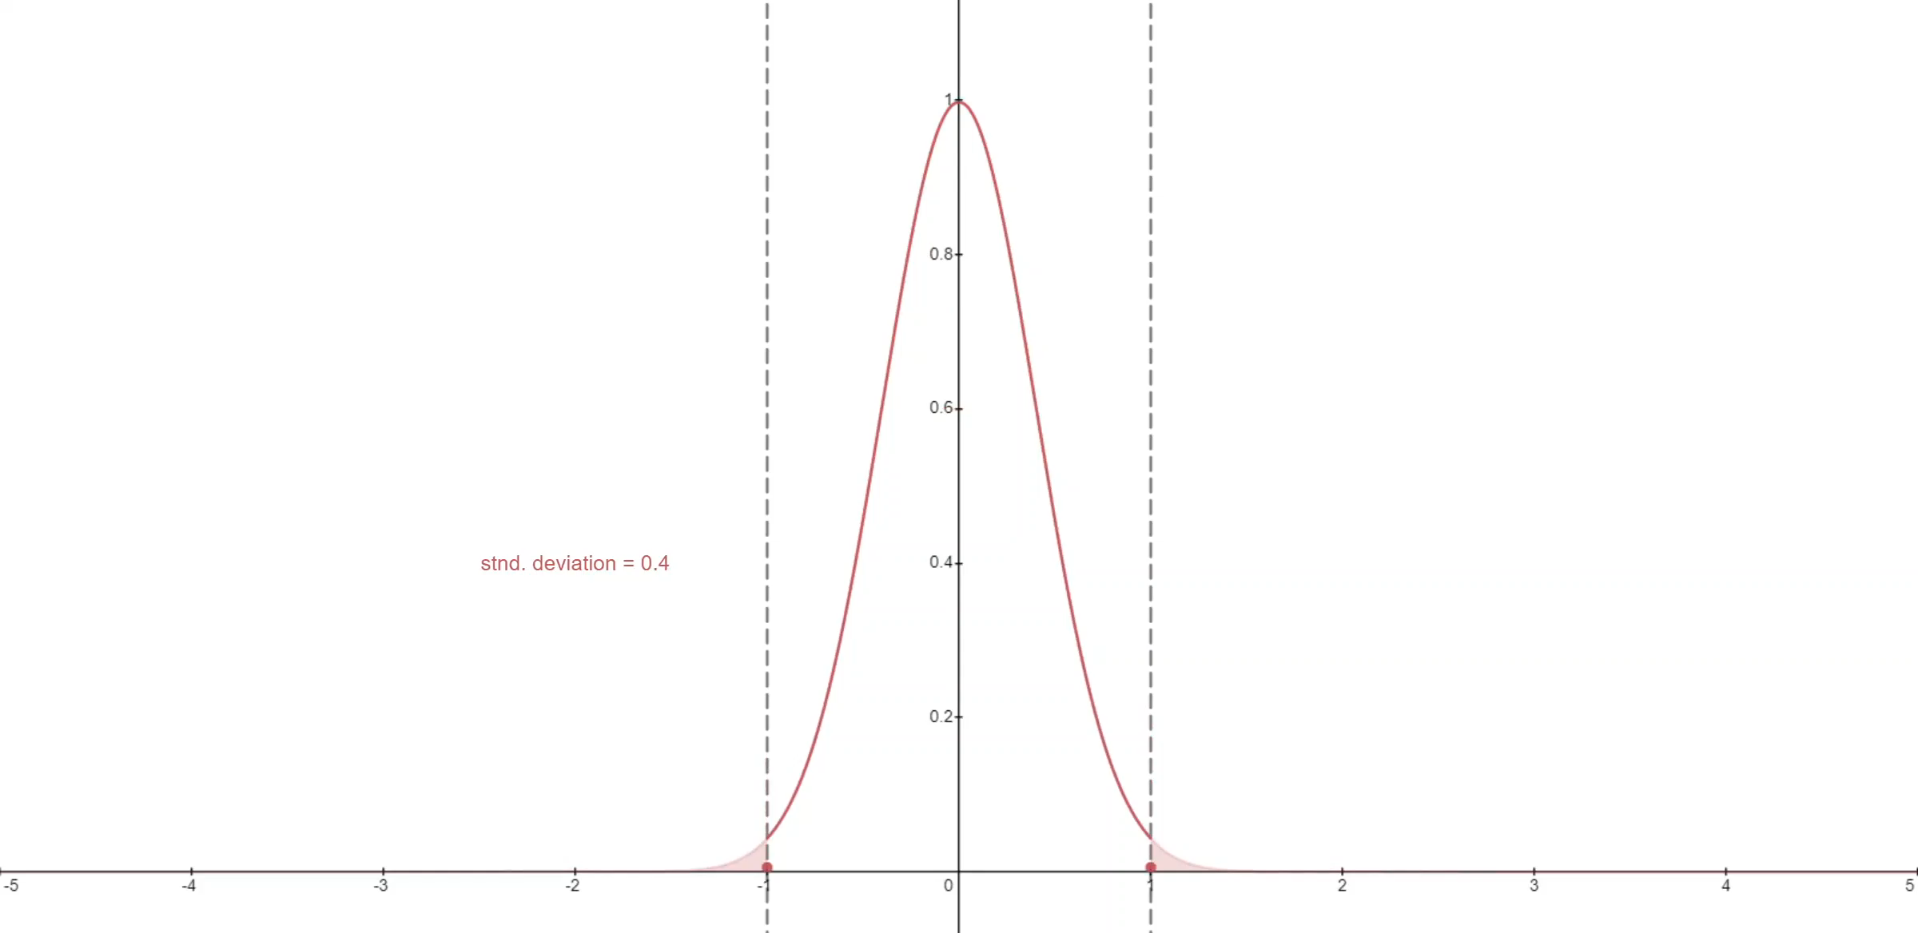
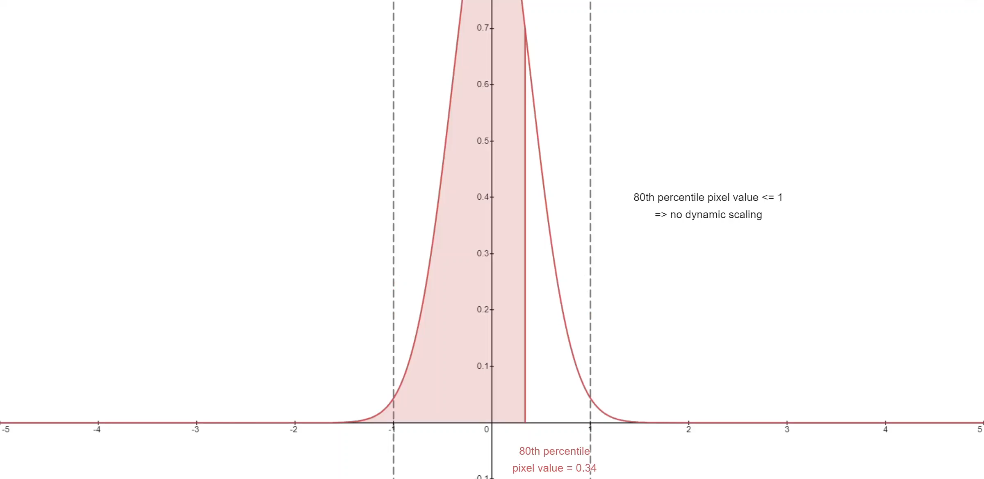
Imagen
Large Guidance Weight Samplers
Static
Dynamic

Slide 8
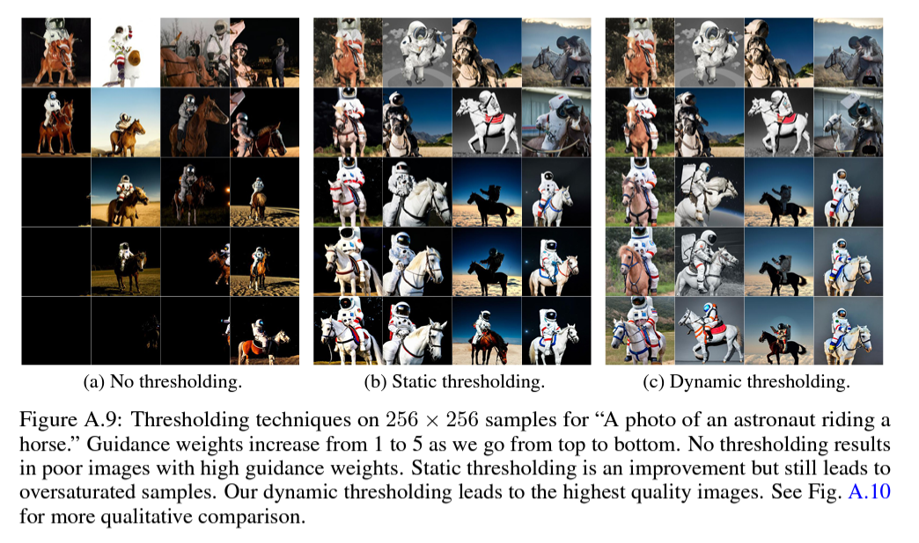
Imagen
Large Guidance Weight Samplers

Slide 9
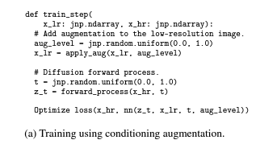
Imagen
Super-resolution models

Slide 10
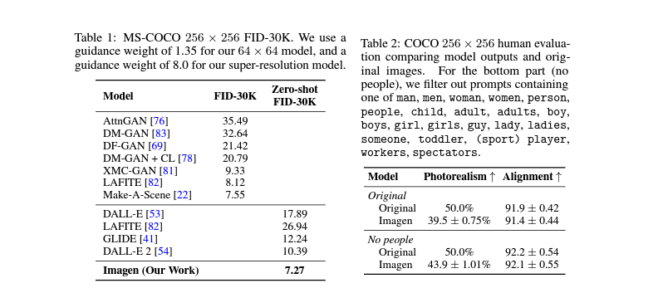
Imagen
Results

Slide 11
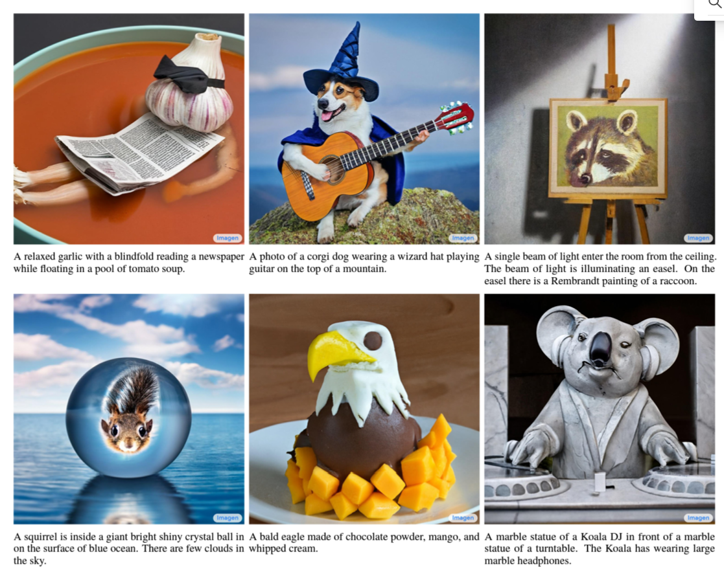
Imagen
Results

Slide 12
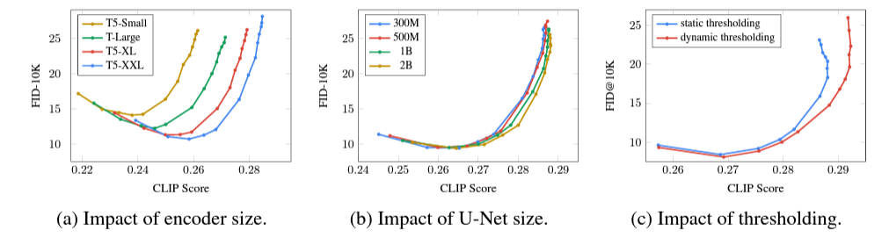
Imagen
Key findings

